Slide 1
3조
Pitch Deck
이의재, 김민성, 김현주

Slide 2
Table of contents
01
02
03
04
05
Introduction
프로젝트 소개
Outline
전체적인 구성
Specifics
페이지 설명
Demonstration
시연 영상
Analysis
분석

Slide 3
01
Introduction

Slide 4
Introduction
Our Project
고객과 관리자 양측 모두에게 사용 중인 B2C 웹사이트입니다.
제품에는 생필품 제품이 포함됩니다.
다양한 코딩 스타일에 중점을 둡니다

Slide 5
02
Outline

Slide 6
Target Audience
Users
Admin
Includes functions such as:
Browse
Leave reviews
Shopping Cart
Purchase
Check Orders
Includes functions such as:
Id orders
Id products
Modify order status
edit/delete products
Sales
Edit/delete reviews

Slide 7
Goals
친숙하고 쉬운 UX
Challenge
웹사이트 내에서 쇼핑한 경험을 바탕으로 원활한 UX를 구성하고 원하는 제품을 쉽고 빠르게 구매할 수 있습니다
웹 개발의 한계를 넘어 프로젝트를 통해 실제 경험을 쌓을 수 있도록 도전하기 위해 노력합니다
자동화
효율성
구매/주문이 이루어질 때 관리자에게 신속하게 알리고 데이터를 통해 판매가 쉽게 이루어 질 수 있게 최대한 자동화된 시스템을 만드는 것 입니다
적절한 기능을 적절한 위치에 배치하고 오류 없이 완만히 실행할 수 있도록 합니다.

Slide 8
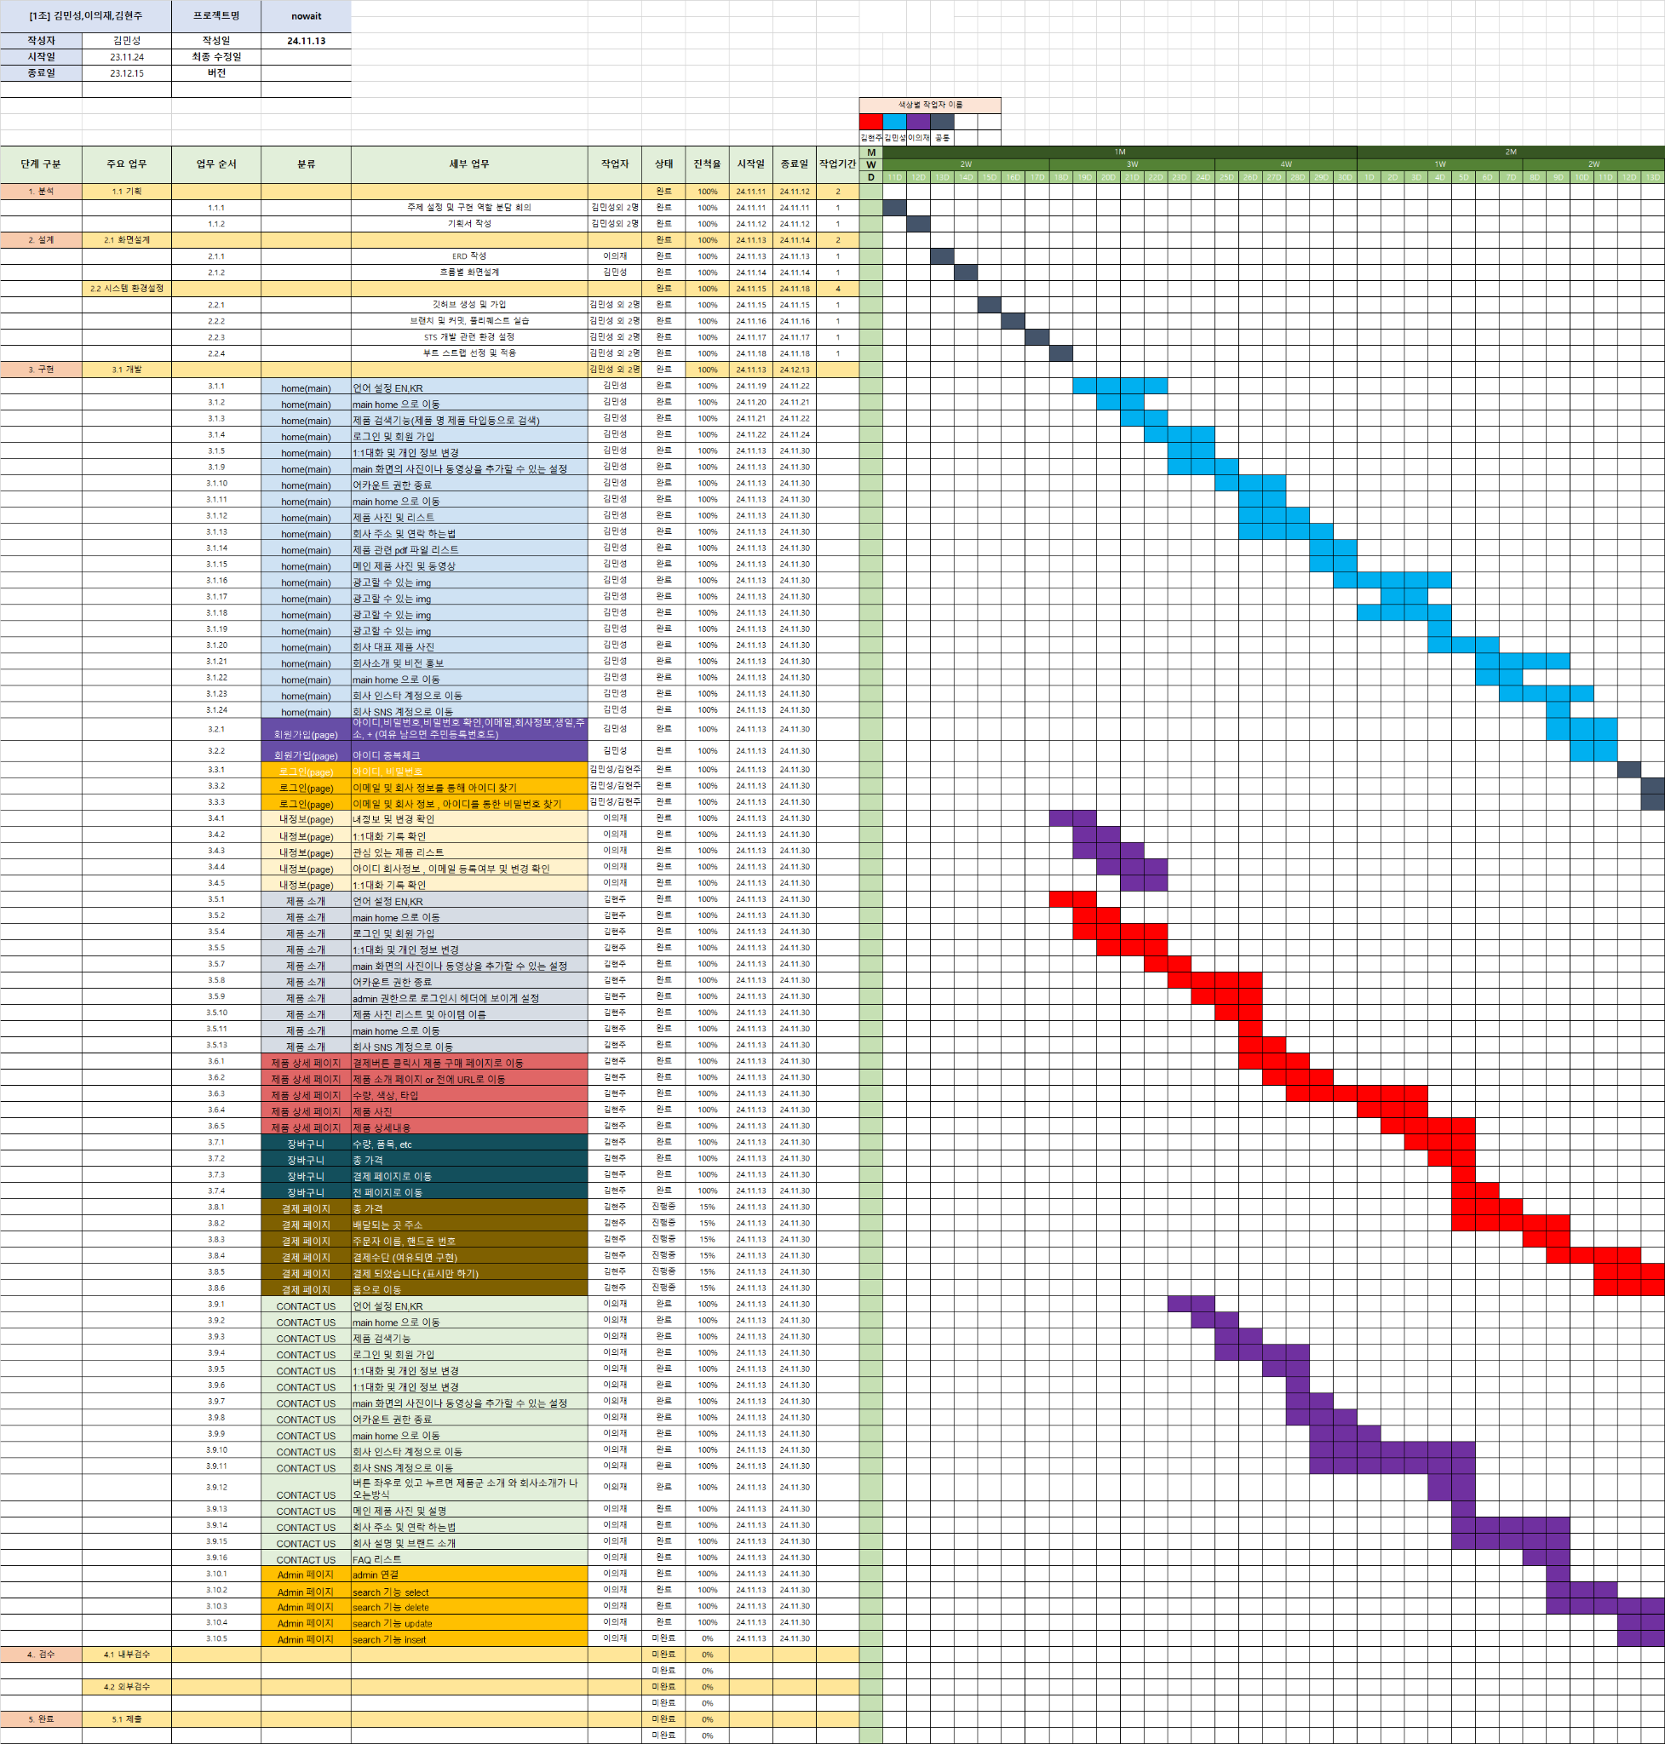
개발 일정

Slide 9
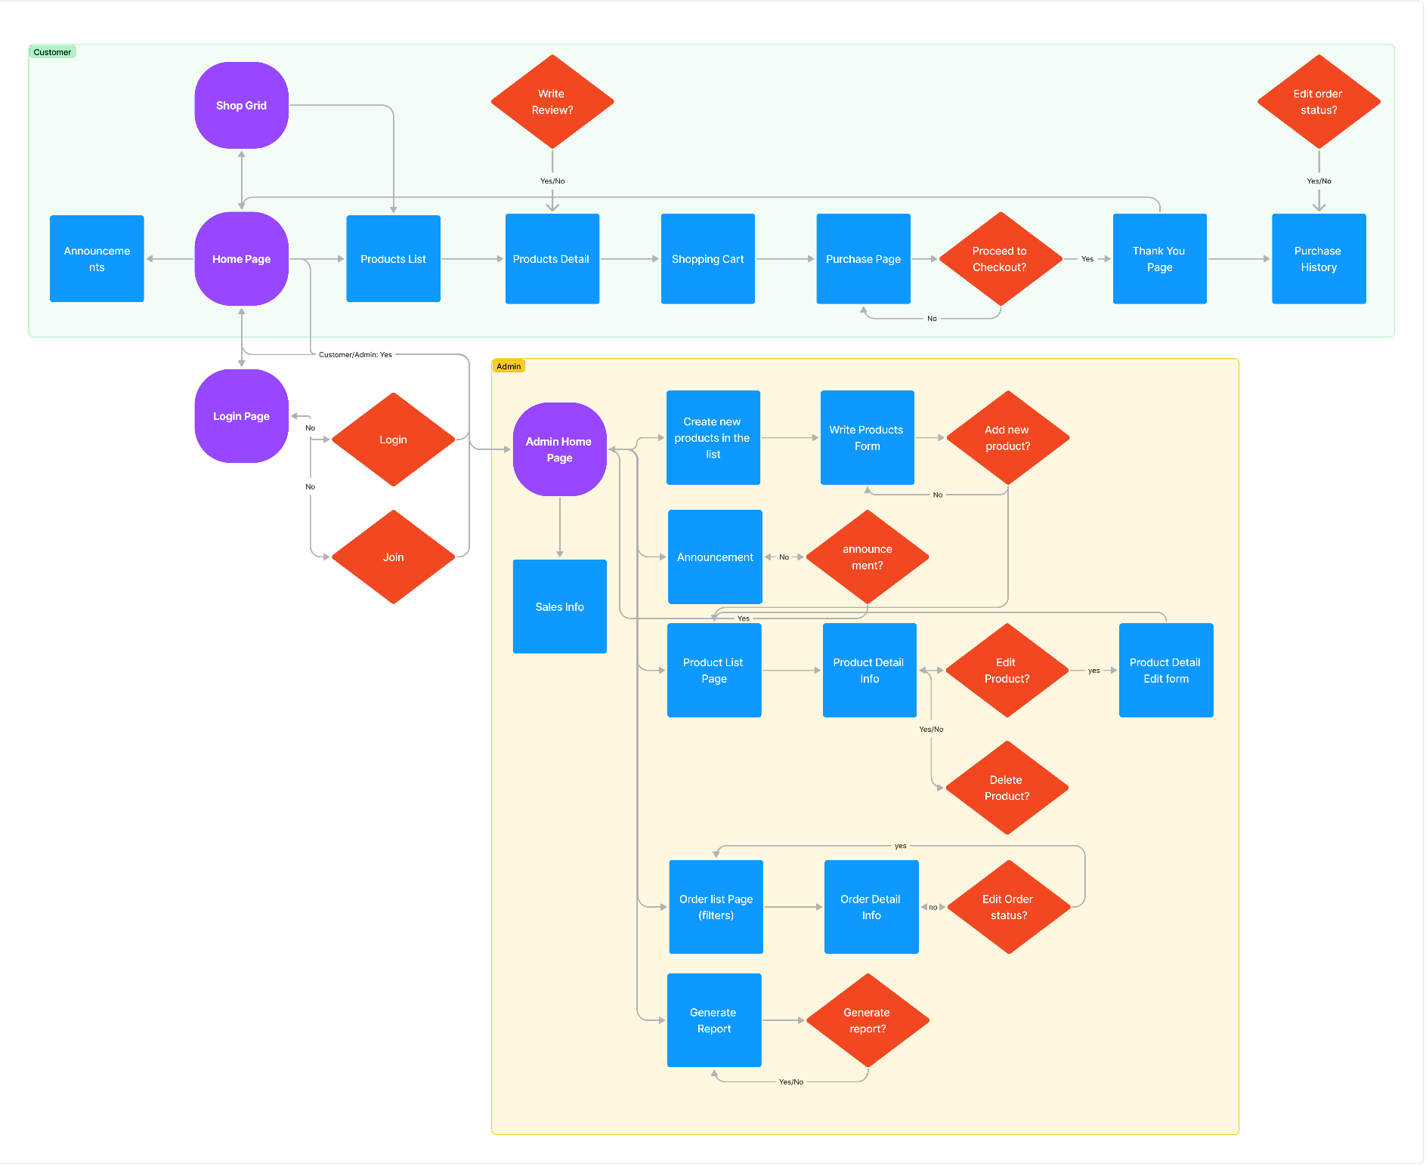

Slide 10
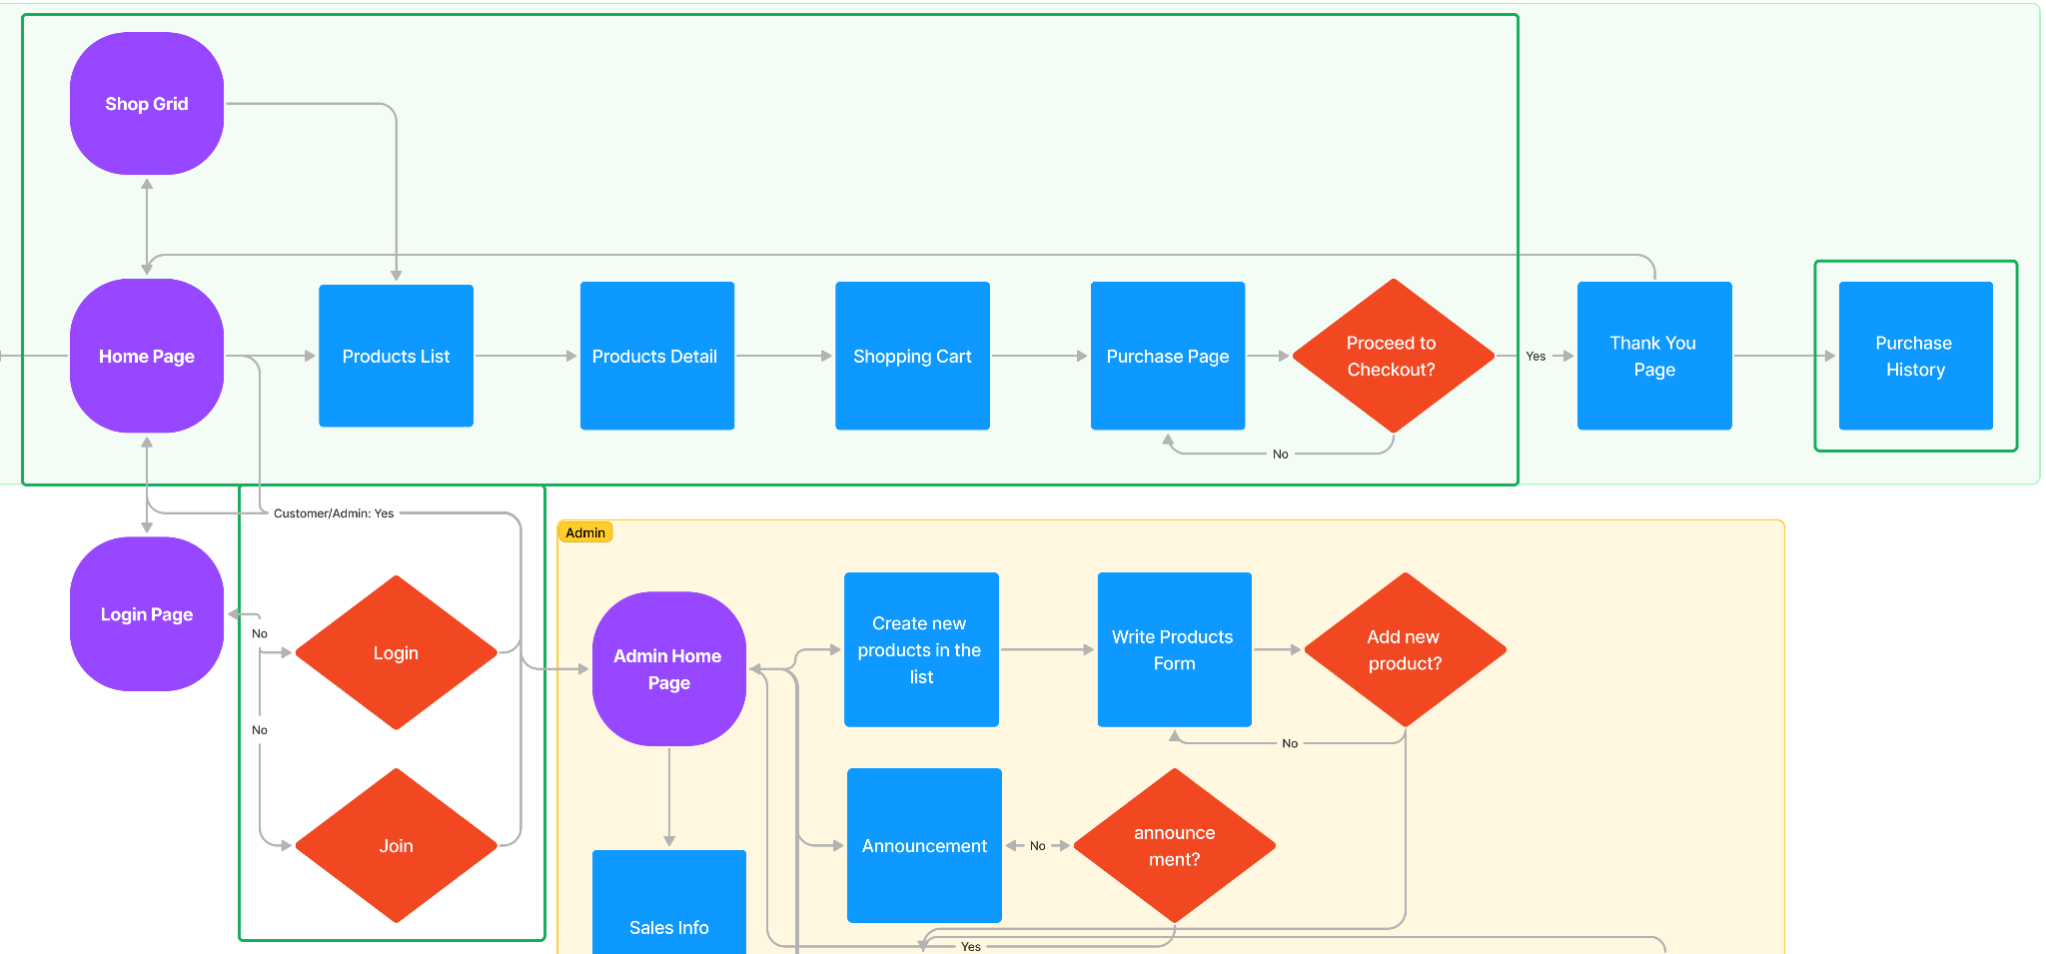
이의재

Slide 11
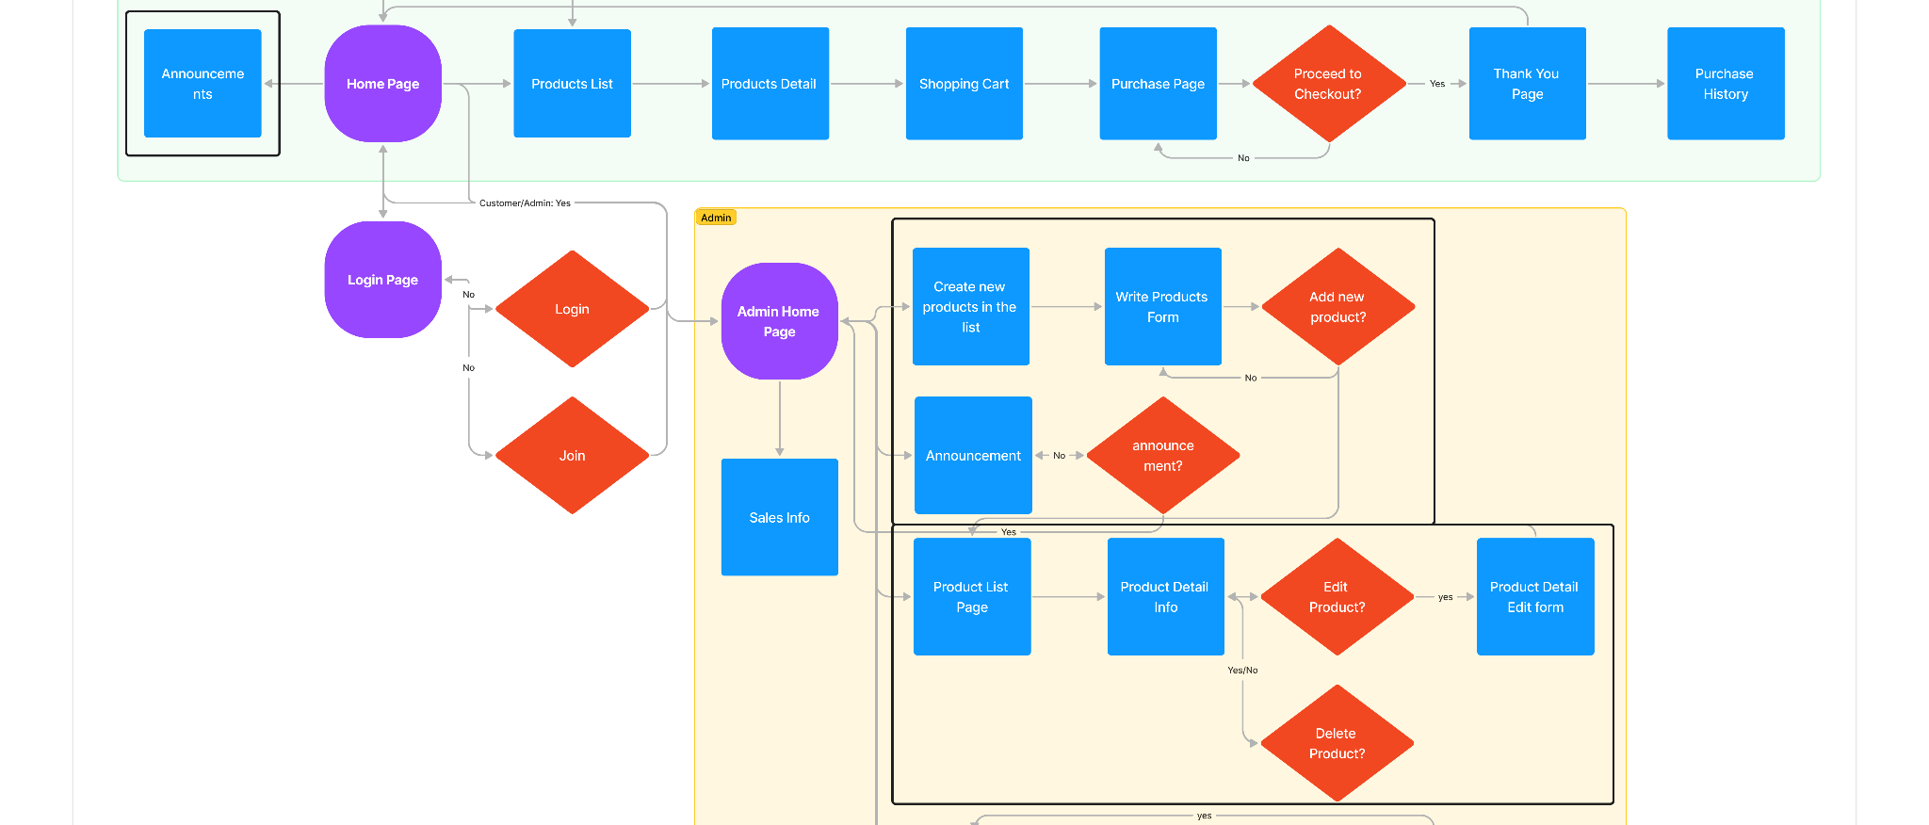
김민성

Slide 12

김현주

Slide 13
03
Specifics

Slide 14
Generic Operation chart
Customer joins
Customer insert
Customer info
Admin/Customer logins
Customer purchases
Order insert
Customer checks order
Admin checks overall
Admin sales input
Admin checks order

Slide 15
Database
Customer
OrderItem
Handles user info
Handles orders
Review
Product
Handles reviews made for each product
Handles product info
Notice
Handles announcement info

Slide 16
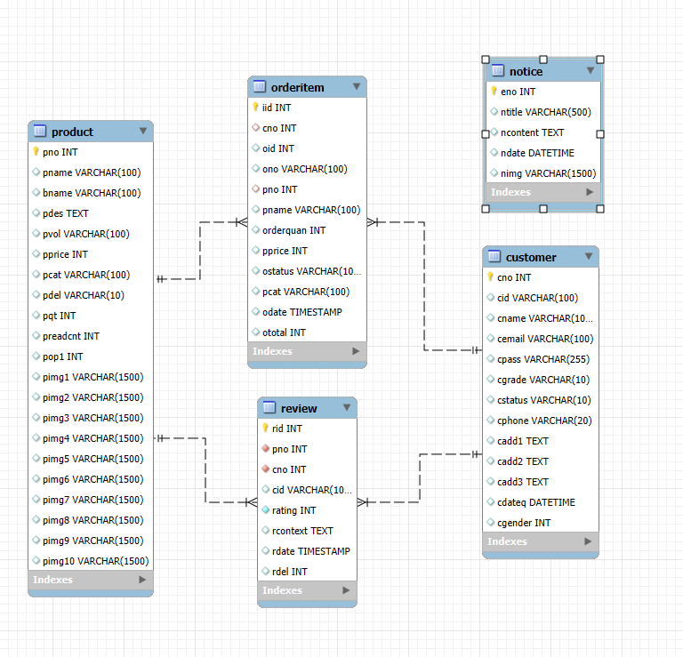

Slide 17
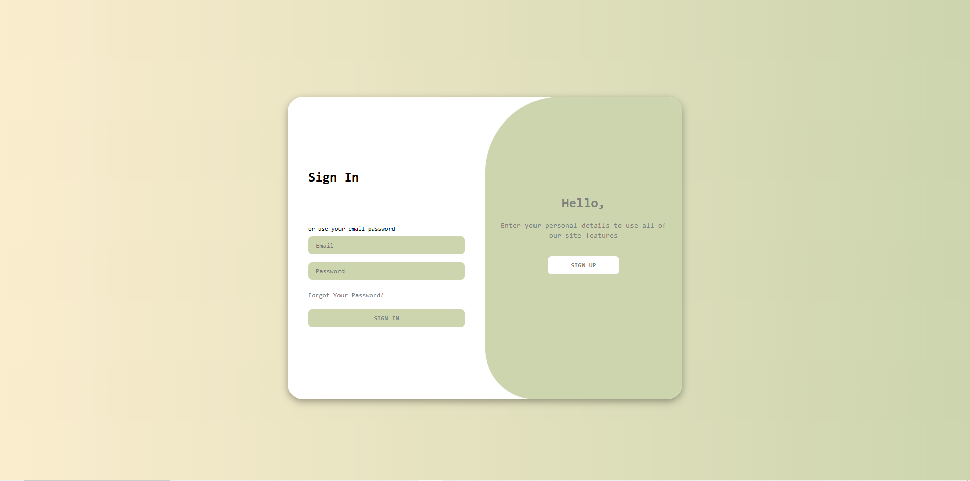
Login
Notes:
Browse through products

Slide 18
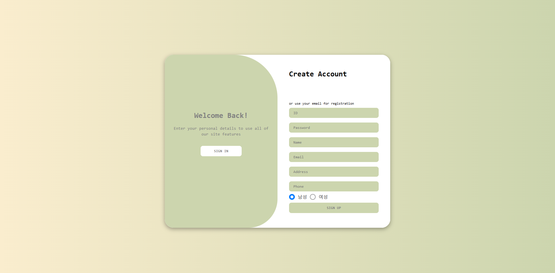
Join
Notes:
Browse through products

Slide 19
Customer

Slide 20
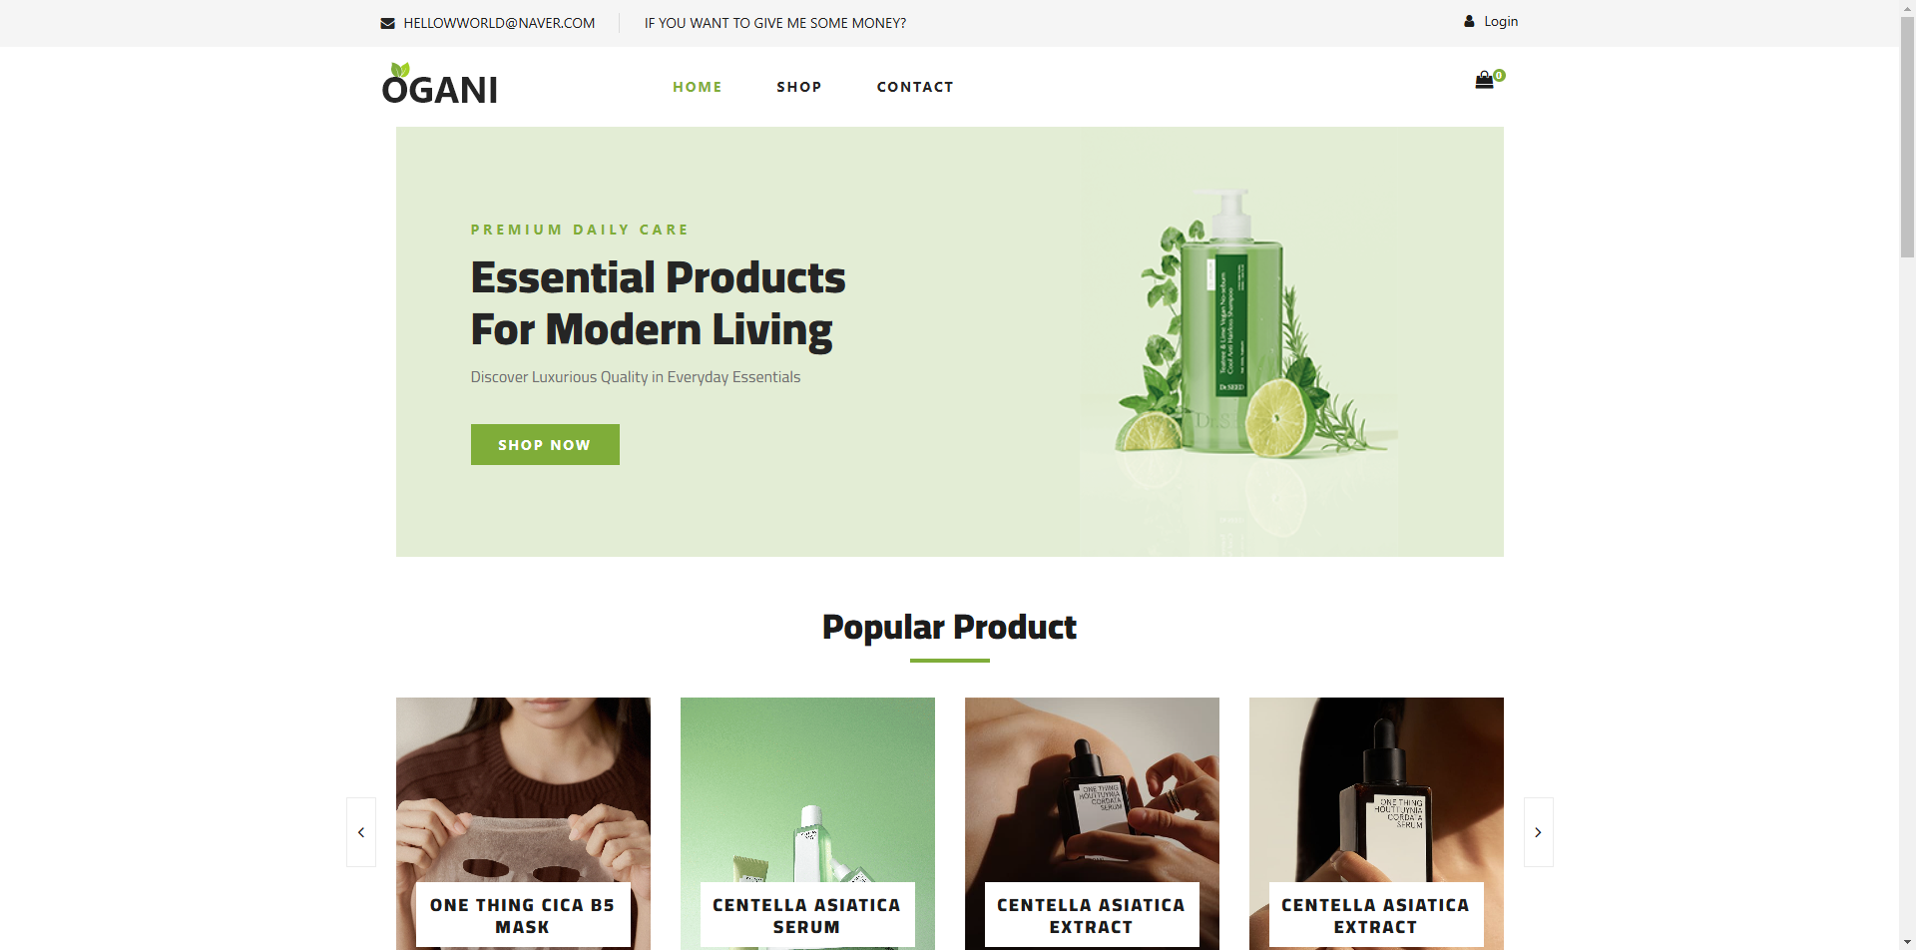
Customer - browse
Notes:
Browse through products

Slide 21
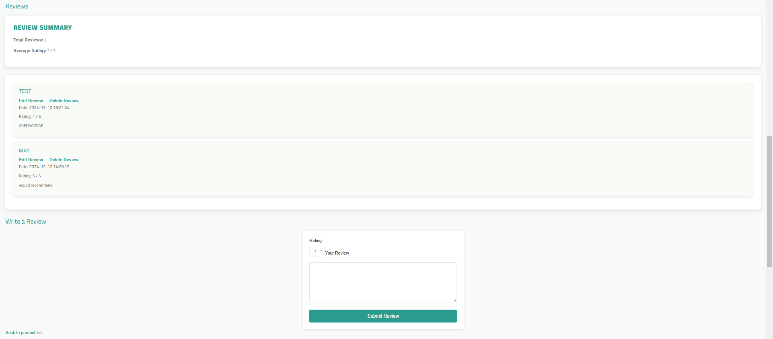
Customer - Reviews
Notes:
Add
Edit
Delete

Slide 22
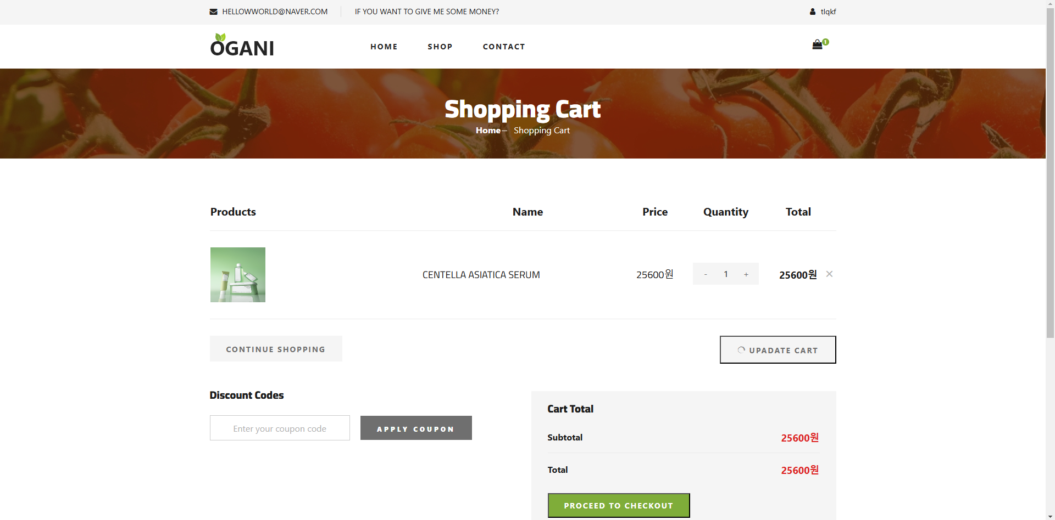
Customer - Shopping Cart
Notes:
Add product
Add quantity
Total amount

Slide 23
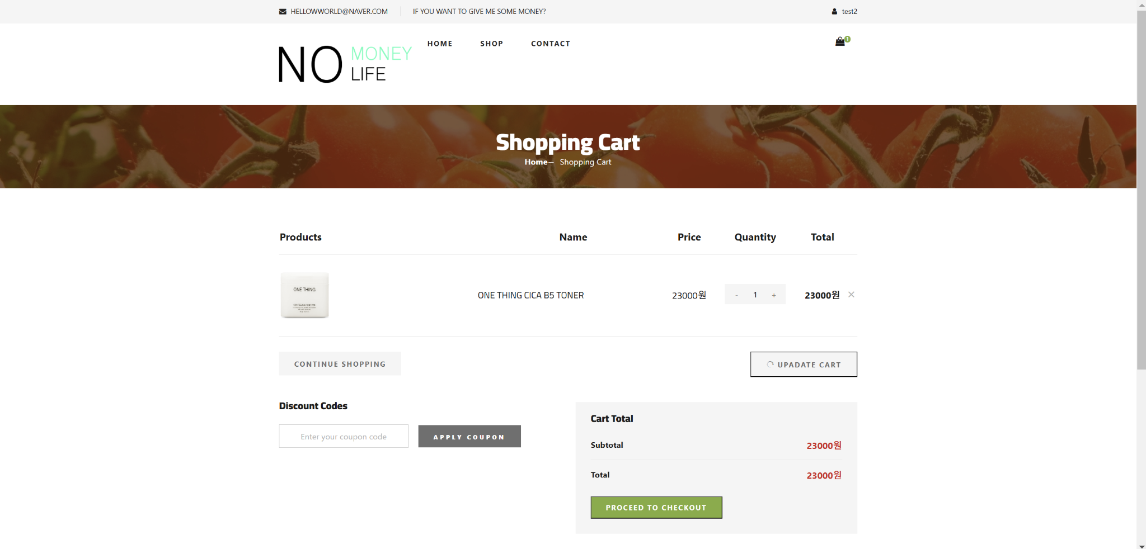
Customer - Purchase

Slide 24
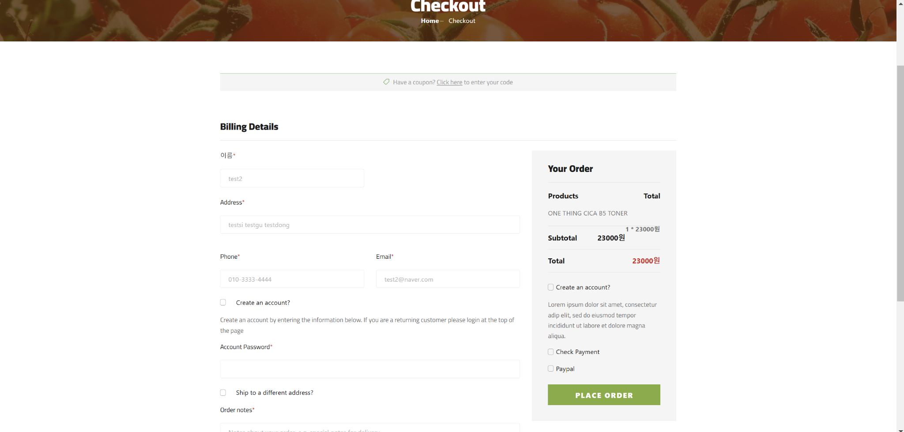

Slide 25
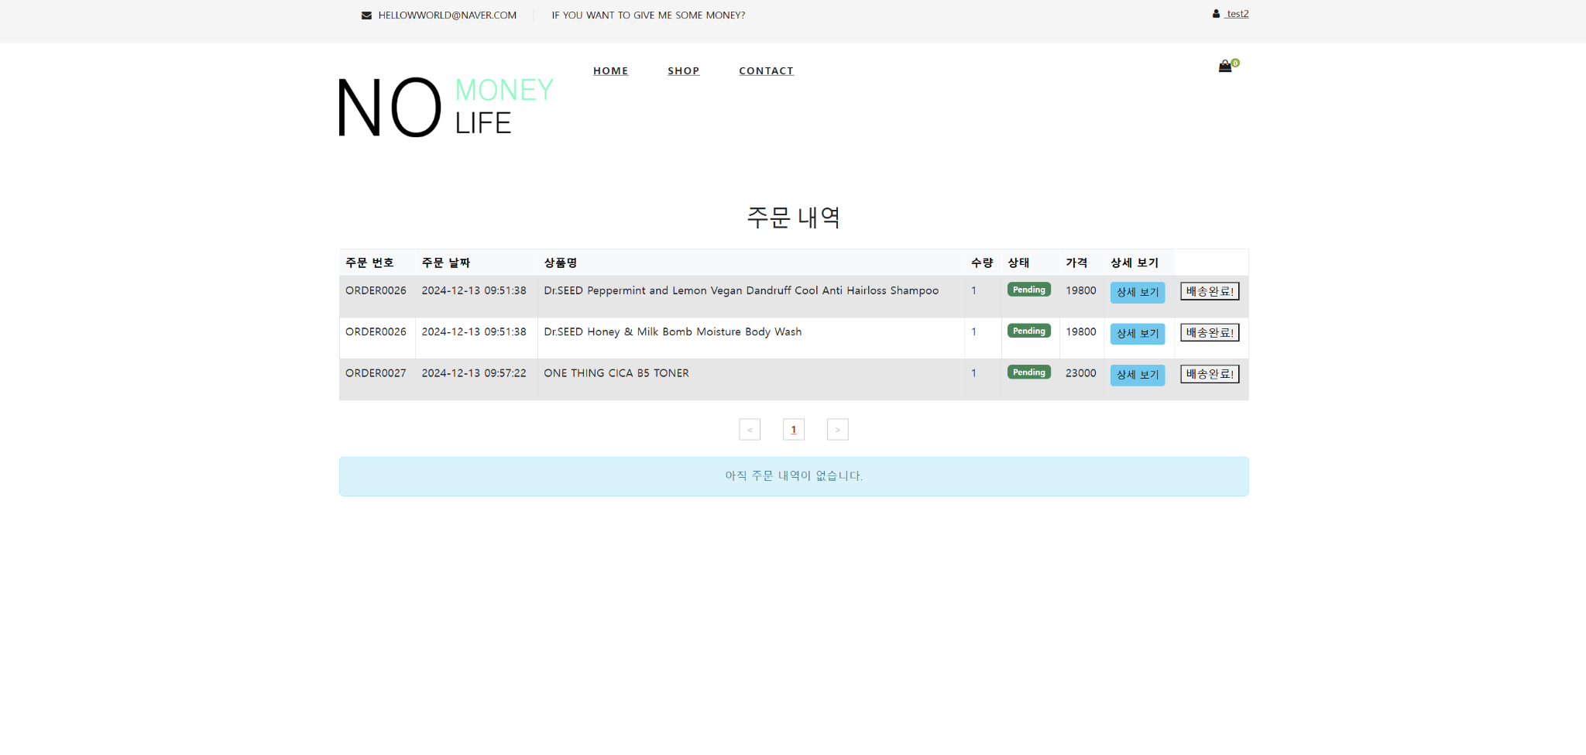
Customer - Check Orders

Slide 26
Admin

Slide 27
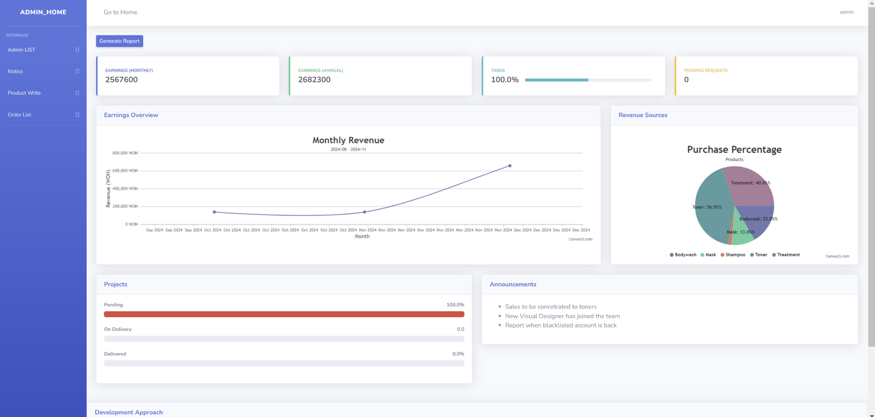
Admin- Admin Home
Notes:
Id sales status
Id monthly/annual revenue
Id sold products percentage
Id # of orders to be sent/ orders completed

Slide 28
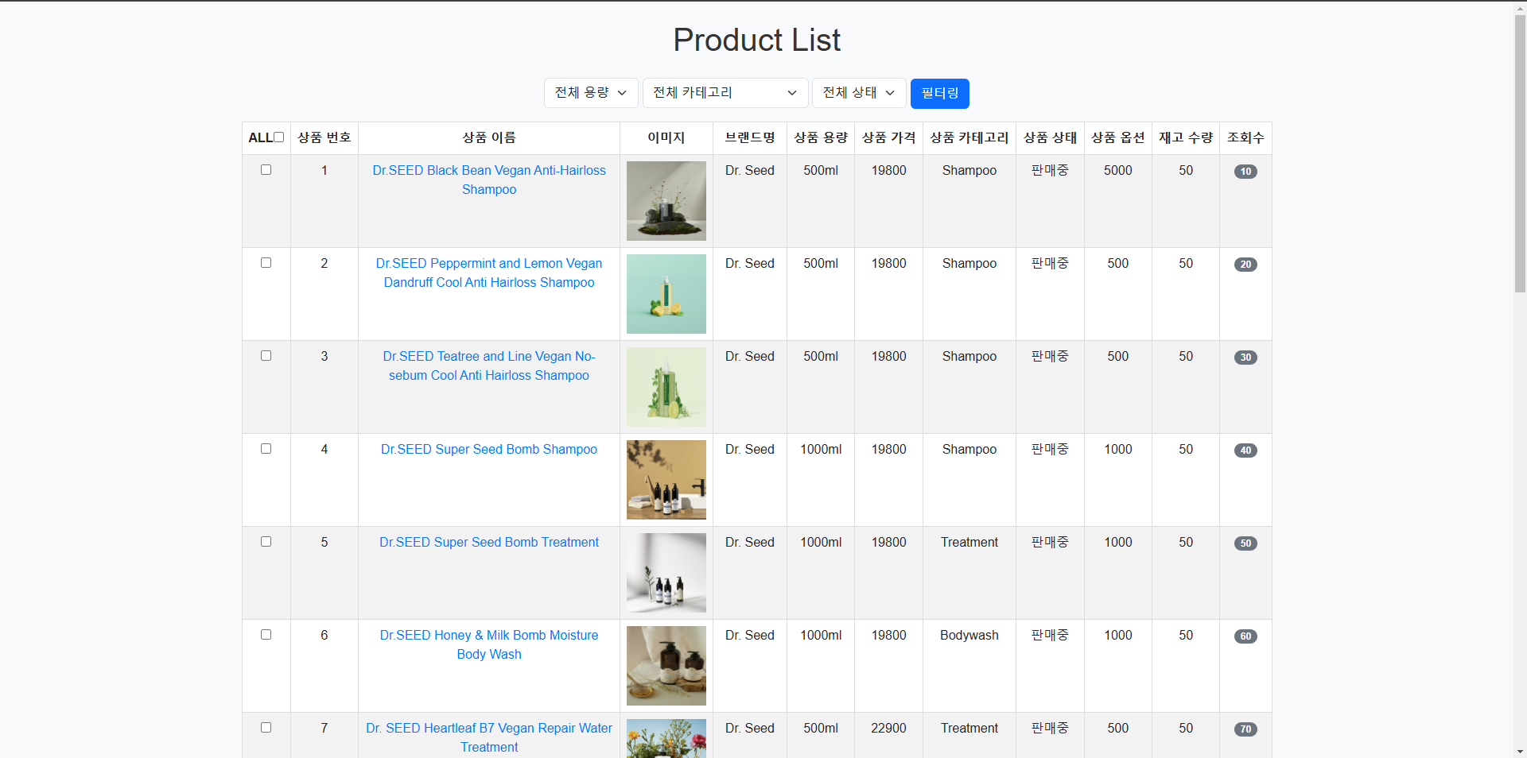
Admin- Admin List (Product List)
Notes:
Id products in sale
Edit products info
Delete products (from sales)

Slide 29
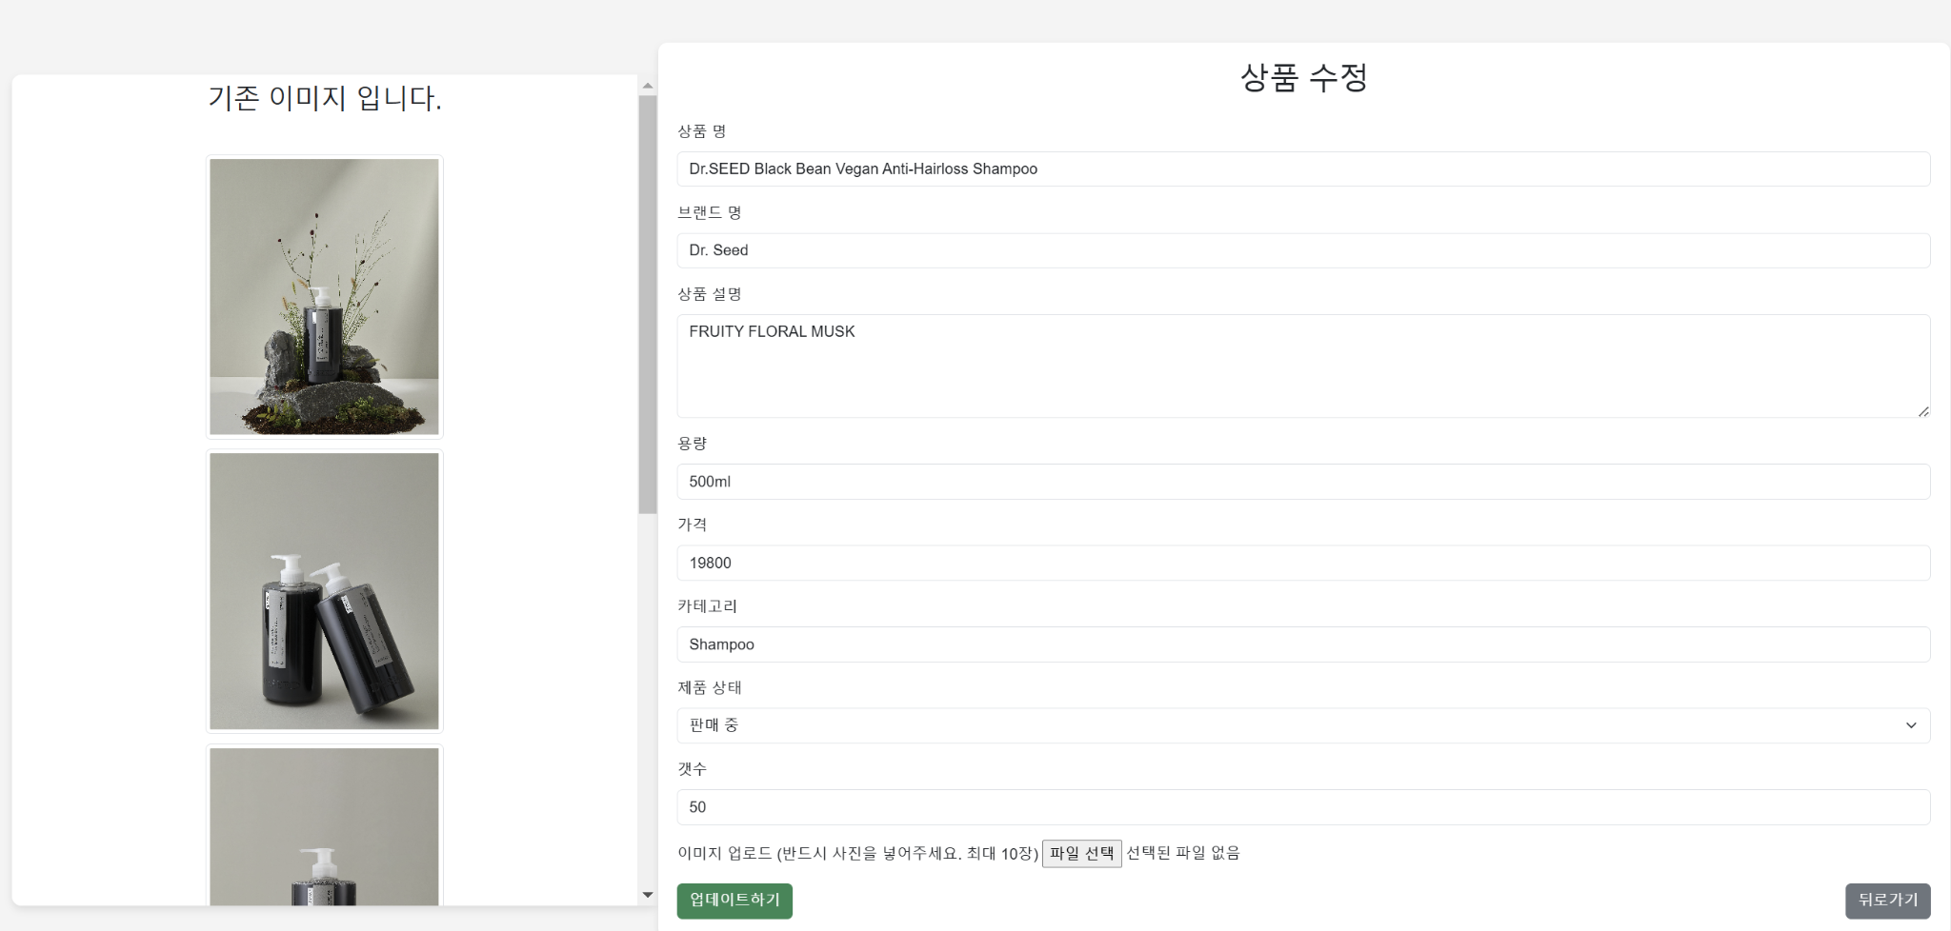

Slide 30
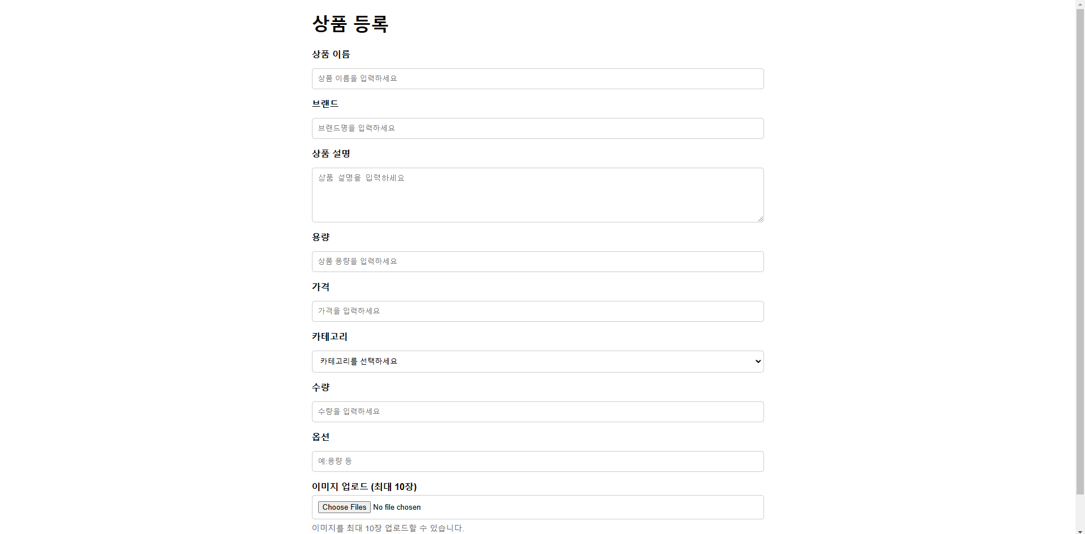
Admin- Write Product
Notes:
Input new products into system
Input product info and images

Slide 31
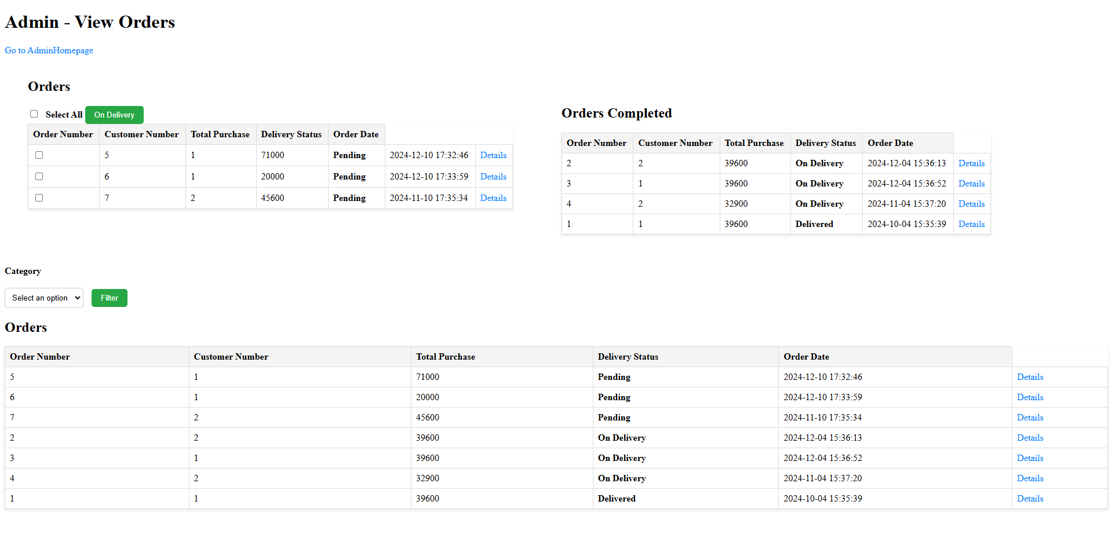
Admin- Order List
Notes:
Id orders made
Modify order status
Edit order info
Id products/customer in each order

Slide 32
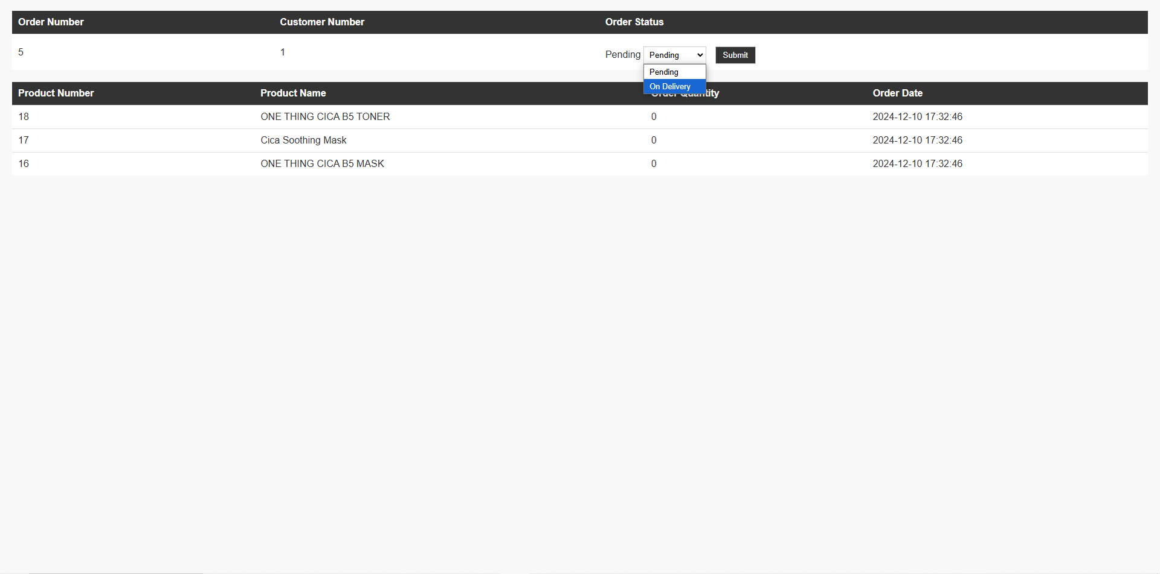

Slide 33
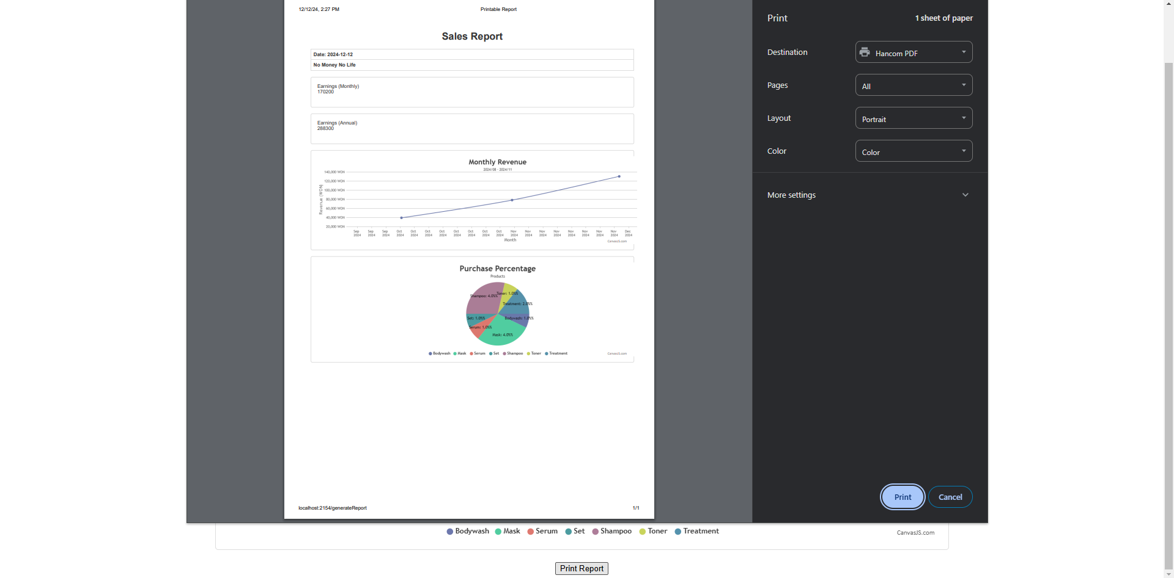
Admin - Generate Sales Report
Notes:
Generate sales report accordingly to the admin home info

Slide 34
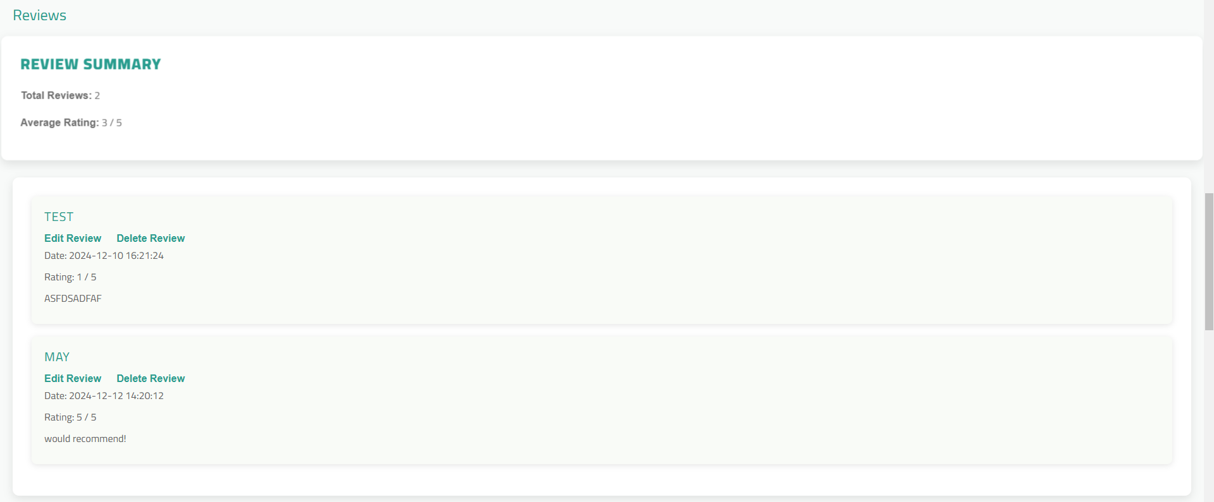
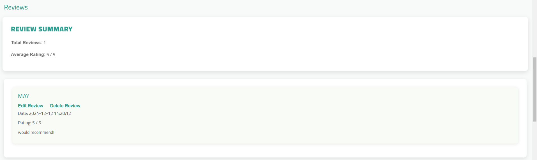
Admin - Manage Reviews
Notes:
Delete Reviews

Slide 35
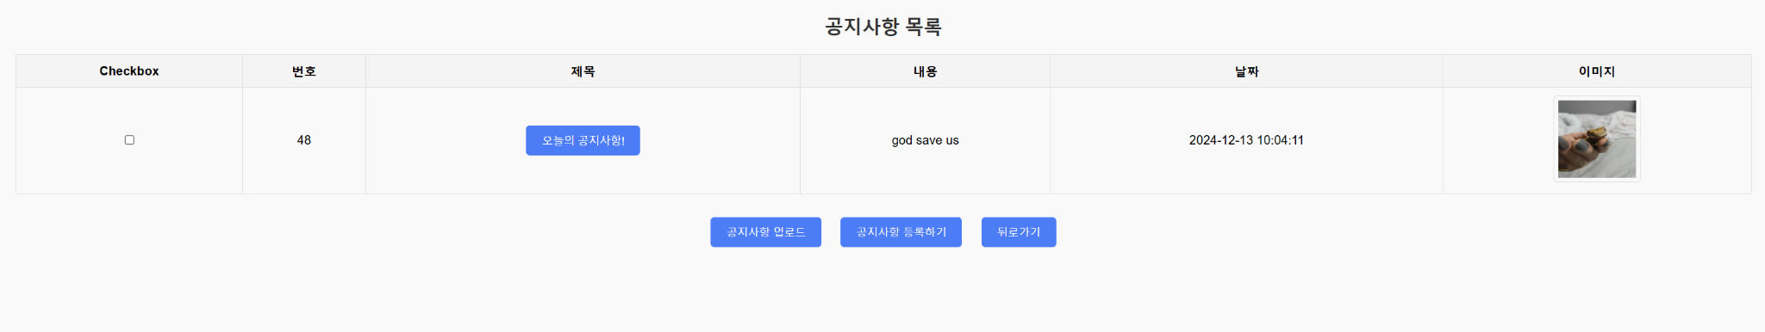
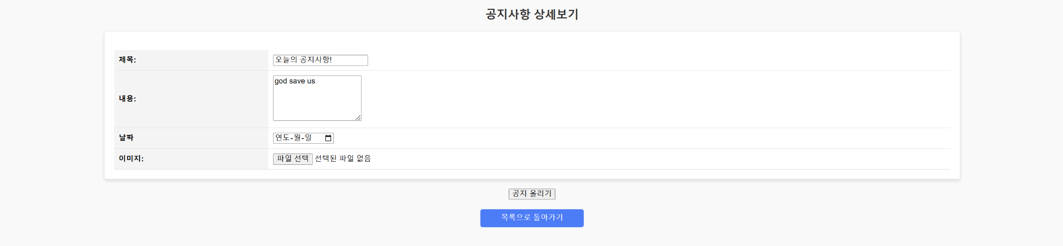
Admin - Announcements

Slide 36
04
Demonstration

Slide 37
05
Analysis

Slide 38
Strengths
자동화된 시스템
User와 admin이 둘 다 사용가능한 데이터베이스
Weakness
뷰에서의 불일치
Admin중심의 페이지
S
W
O
T
Opportunities
구매 방법 연결 후 실제로 구매 가능
Threats
보안강화가 필요함

Slide 39
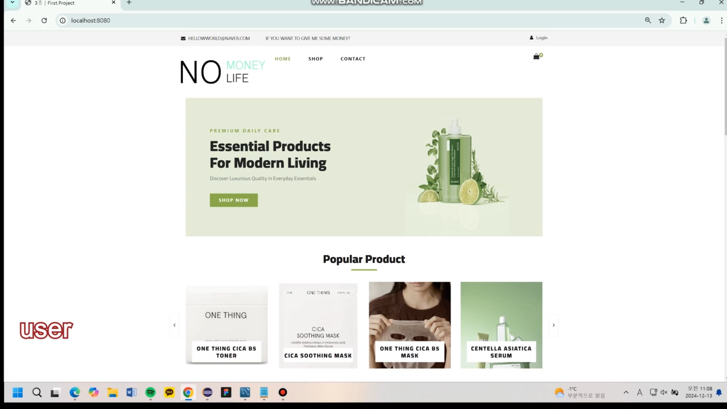
vidio

Slide 40
Thank You!

